Slide 1
صناديق فايبر: استثمار يُدار بشفافية
عرض المنتج · أكتوبر 2026
الصناديق المتوافقة مع الشريعة · 29 أكتوبر 2026 · بيانات تجريبية · SAMPLE

Slide 2
ثلاث طرق للاستثمار من حساب واحد
فايبر ETF — حدّ أدنى 1,000.00 USD · ثلاث مدد 3 / 12 / 24 شهراً
SPUS من فايبر — حدّ أدنى 10,000.00 USD · قفل 6 أشهر
صناديق فايبر — صناديق ETF متوافقة مع الشريعة · تسوية T+2 (بيانات تجريبية · SAMPLE)

Slide 3
صناديق فايبر في أكتوبر: نموّ هادئ، تسوية منتظمة
11,553.65
قيمة محفظة العميل النموذجي · USD · في 31 أكتوبر 2026
الأوامر المنفَّذة خلال أكتوبر: 1,284
متوسط زمن التسوية: T+2 · يوما عمل
حجم الطلبات المنفَّذة: 1,605,320.00 USD
بيانات تجريبية · SAMPLE
ربح الشهر ▲ +303.75 USD · +2.70 %

Slide 4
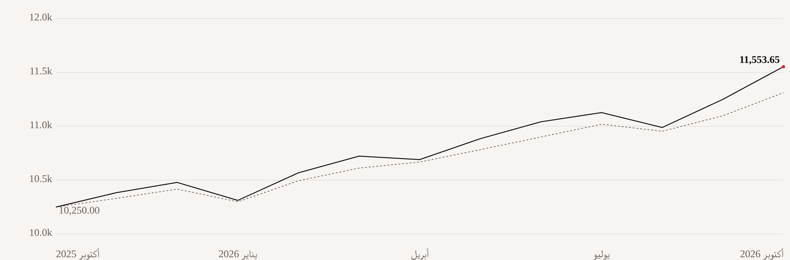
قيمة المحفظة النموذجية خلال 12 شهراً · نوفمبر 2025 → أكتوبر 2026 · USD
الخط الكامل: قيمة المحفظة في نهاية كل شهر · المتقطّع: المؤشر المرجعي S&P 500 Sharia مُعاد توزينه على 10,250.00 USD · بيانات تجريبية · SAMPLE — الأداء السابق لا يضمن النتائج المستقبلية

Slide 5
fiper.io · support@fiper.me

